Slide 1
第三章 花卉栽培设施与设备
日照职业技术学院
宋维彦

Slide 2
主要内容
第一节 花卉栽培设施及保护地概述
第二节 生产场地要求与规划
第三节 温室的种类、设计建造及调控设施
第四节 花卉栽培的其他设施

Slide 3
第一节 花卉栽培设施及保护地概述
1、花卉栽培设施
是指人为建造的适宜或保护不同类型的花卉正常生长发育的各种建筑与设备。主要包括温室、塑料大棚、冷床与温床、荫棚、风障及机械化、自动化设备、各种机具及容器等。

Slide 5
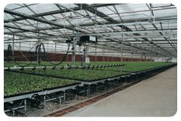
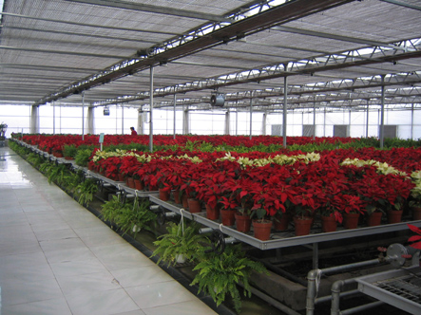
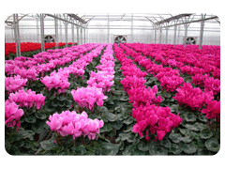
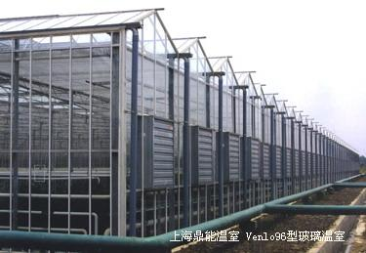
2、保护地及保护地栽培
（1）定义：花卉栽培设施和设备所创造的环境，称为保护地。利用这种人工创造的栽培环境进行花卉栽培，实现在自然条件下不能实现或难于实现的栽培活动，称为花卉保护地栽培。有时称为花卉设施栽培。

Slide 6
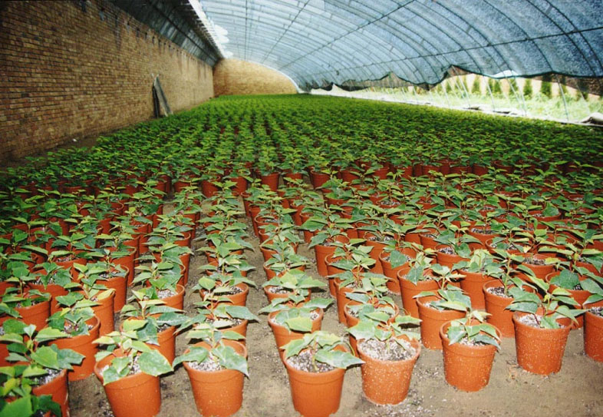
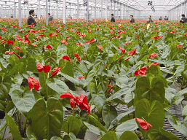
（2）保护地的作用
①育苗
②在不适于某类花卉生态要求的地区，栽培该类花卉，丰富某一地区的花卉种类。
③ 栽培当地当时气候不宜栽培的花卉，丰富园林应用种类。

Slide 7
（3）保护栽培与露底栽培对比特点：
保护地栽培和露地栽培相比有其自己的特点：
①不受季节和地区限制，可全年生产多种花卉；
②能集约化栽培，提高单位面积产量，实现工厂化生产。
③能生产出优质高档花卉，经济效益显著，一般是露地花卉产值的5－10倍。
④设备费用大，生产成本高；
⑤栽培管理技术要求严格；
⑥生产和销售环节之间要紧密衔接
⑦消耗能源多，要有一定经济实力和条件。

Slide 8
3、花卉保护地栽培的发展历史
1903年和1967年，荷兰人先后建成了历史上的第一座双屋面温室和第一栋连栋温室，为现代温室业的发展做出了巨大的贡献。
美国1800年建造了第一栋商用玻璃温室。
1949年，美国加利福尼亚洲Farhort植物实验室创建了世界上第一个人工气候室。

Slide 9
4、园艺设施发展趋势
发展趋势：
1）温室大型化
2）现代化、工厂化
3） 温室生产向低能耗、低成本的地区转移
世界设施栽培面积较大的国家：荷兰、日、英、德、美、以色列、韩、俄、匈牙利、波兰、西班牙、中国等。

Slide 10
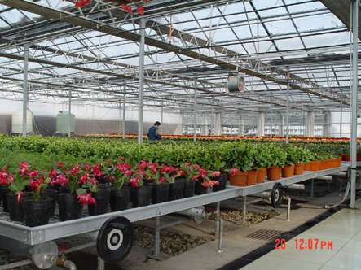
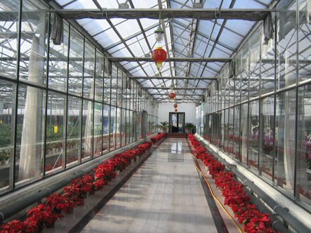
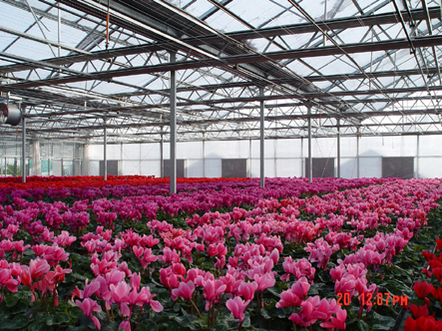

Slide 11
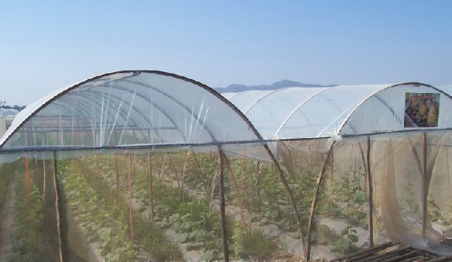
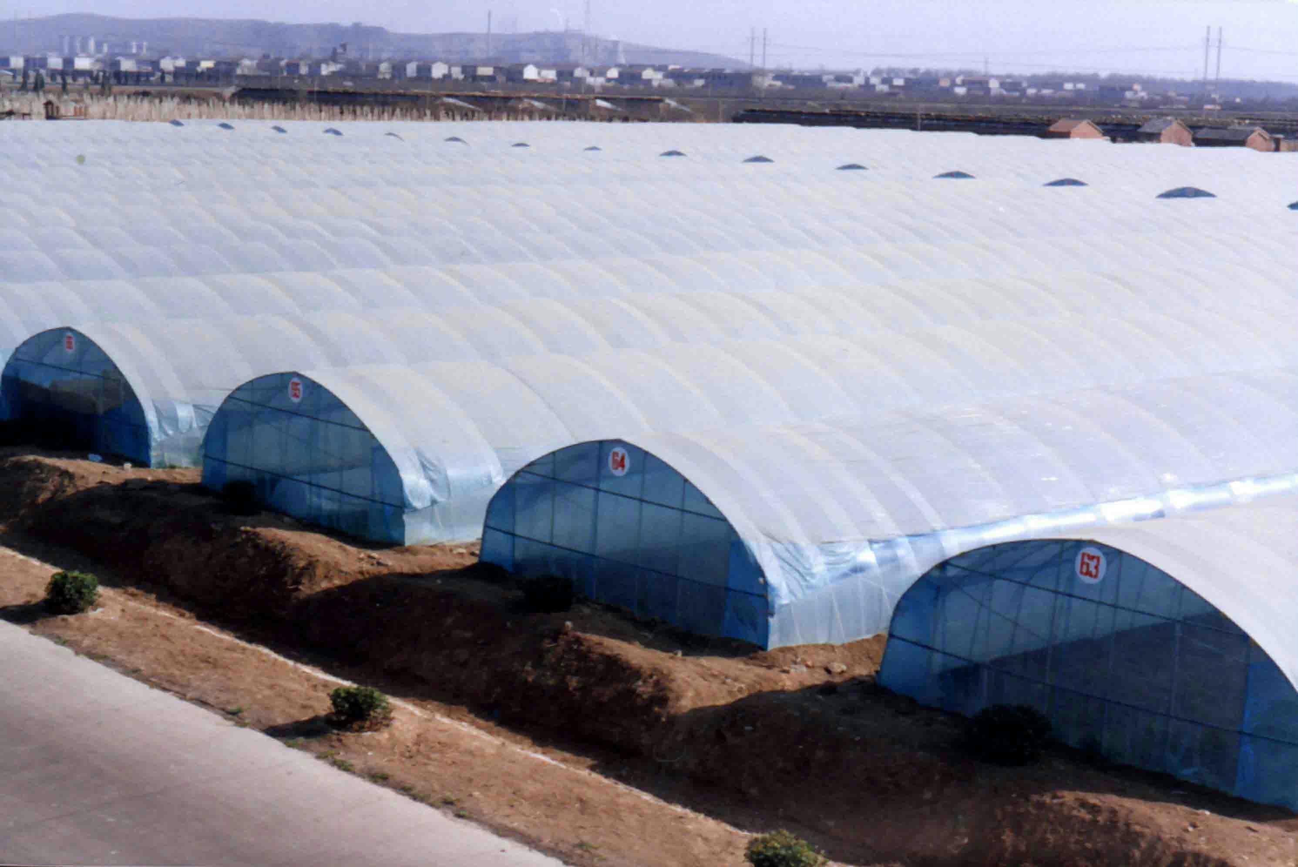
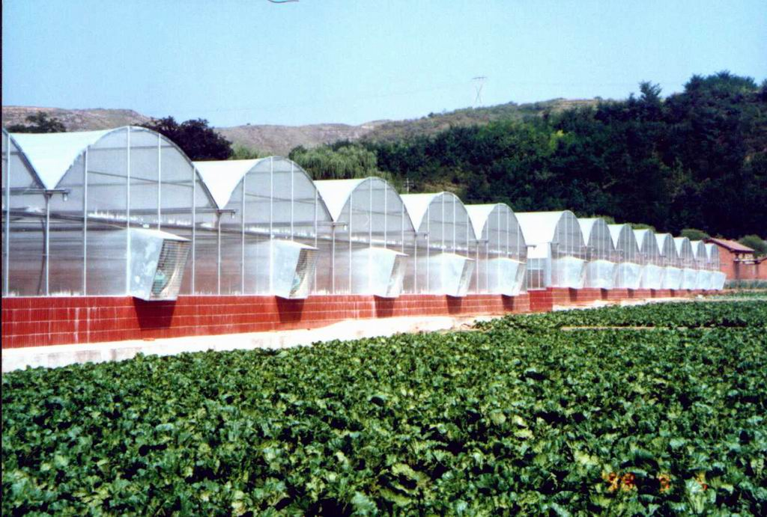
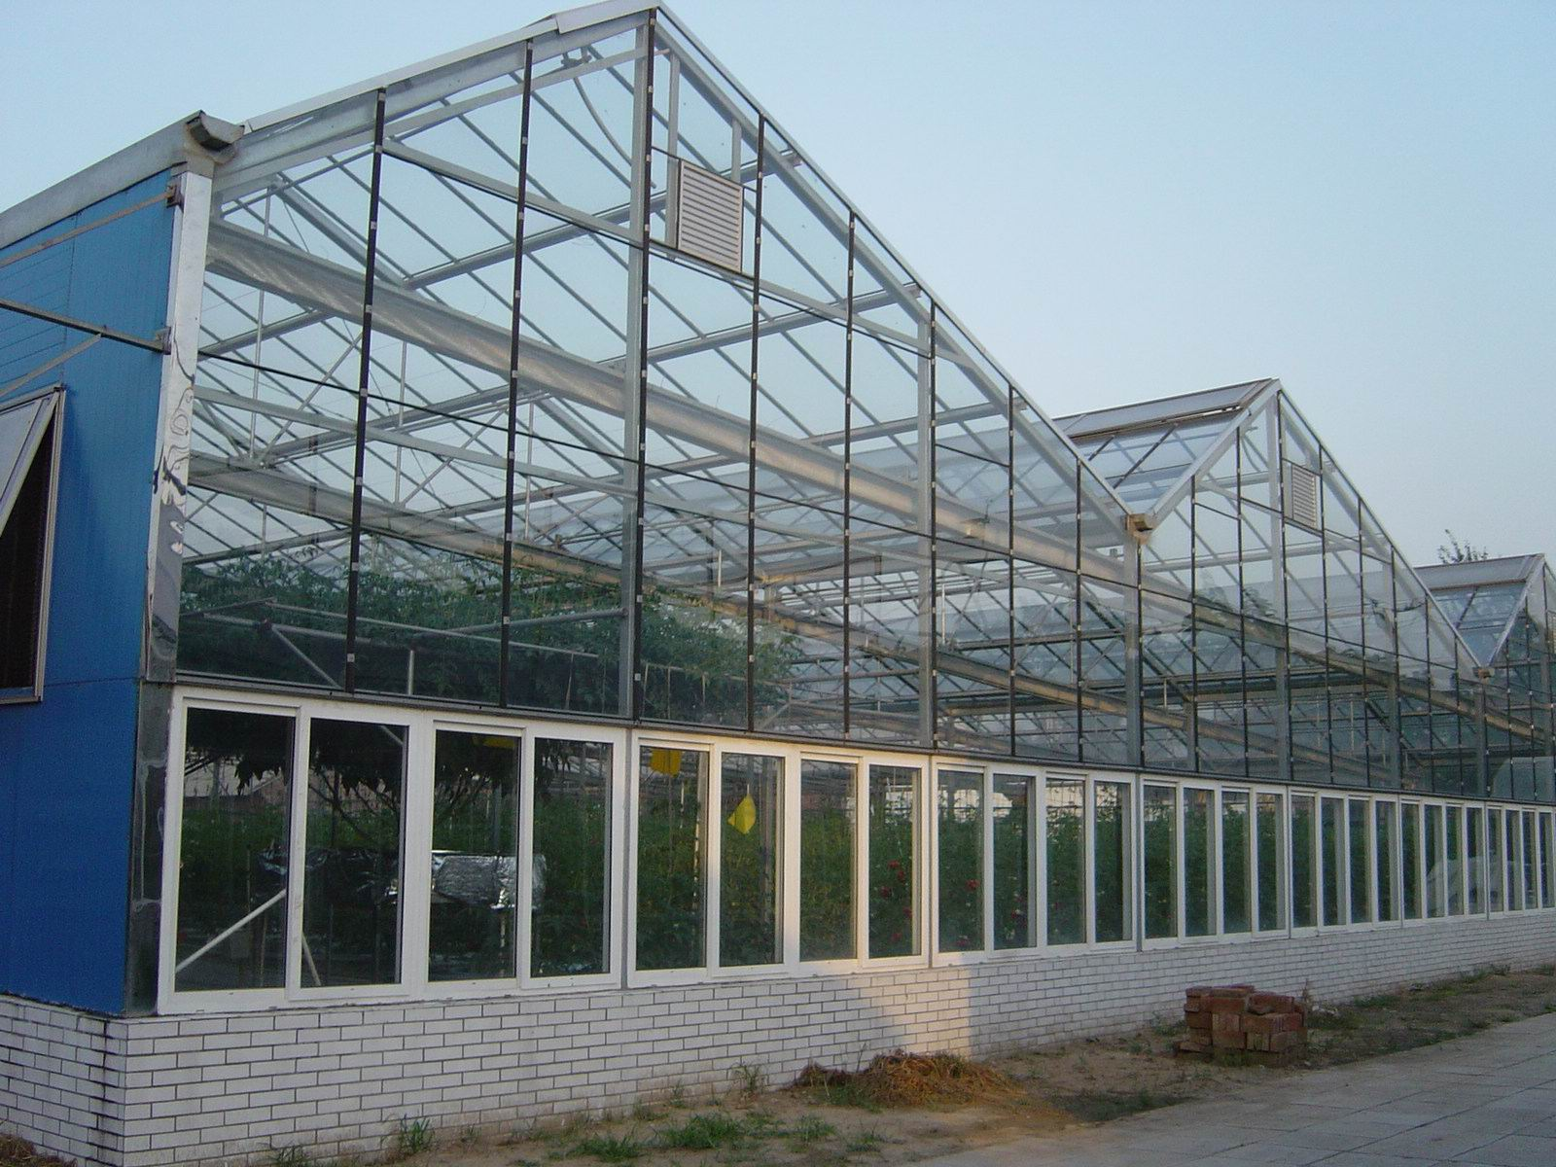
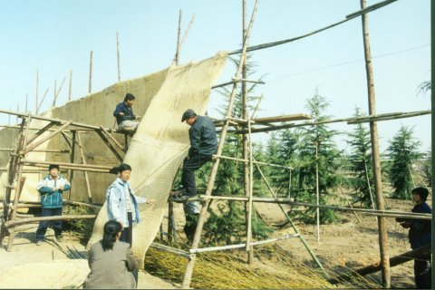
主要的栽培设施
塑料大棚
温室
荫棚
风障

Slide 12
The End

